Slide 1
Tjänstepension från din statliga anställning
– enligt tjänstepensionsavtalet PA 16
(Januari 2025)

Slide 2
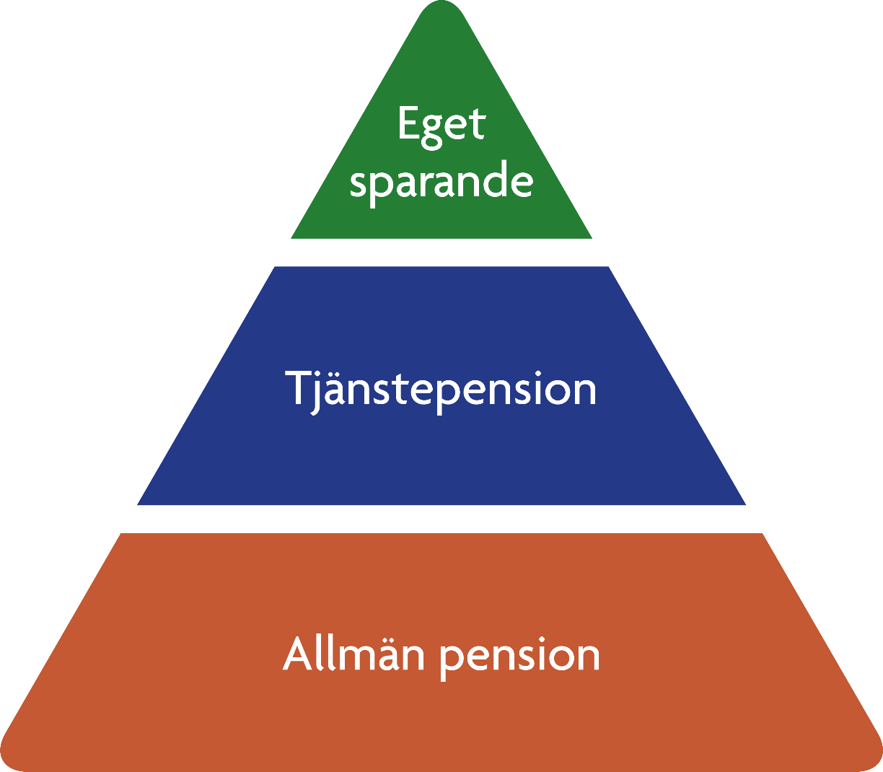
Pensionen kommer från flera håll
Notes:
Din pension kommer från flera olika håll, dels från allmän pension, dels från din arbetsgivare i form av tjänstepension. Du kan även ha ett eget frivilligt sparande.

Slide 3

Du har allmän pension från alla dina anställningar
Jobbar du och betalar skatt sparar du redan in till din framtida pension
Det är Pensionsmyndigheten som ansvarar för din allmänna pension
Notes:
Den allmänna pensionen baseras på alla anställningar du haft i livet där du betalat skatt. Där ingår också andra skattepliktiga ersättningar. Den allmänna pensionen har Pensionsmyndigheten hand om.
Den allmänna pensionen har två delar som är inkomstpensionen som är den största delen och premiepensionen som är den mindre delen.

Slide 4
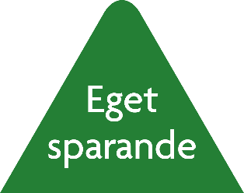





Du kan också ha olika tjänstepensioner
Notes:
De flesta som arbetar har genom sin arbetsgivare också en kollektivavtalad tjänstepension. Om du arbetar statligt får du tjänstepension från statlig anställning. Många har under sitt arbetsliv även arbetat inom privat sektor, kommun eller landsting och får tjänstepension från olika kollektivavtal. Du kan även jobbat på en arbetsplats där du haft en överenskommelse om din tjänstepension med din arbetsgivare.

Slide 5
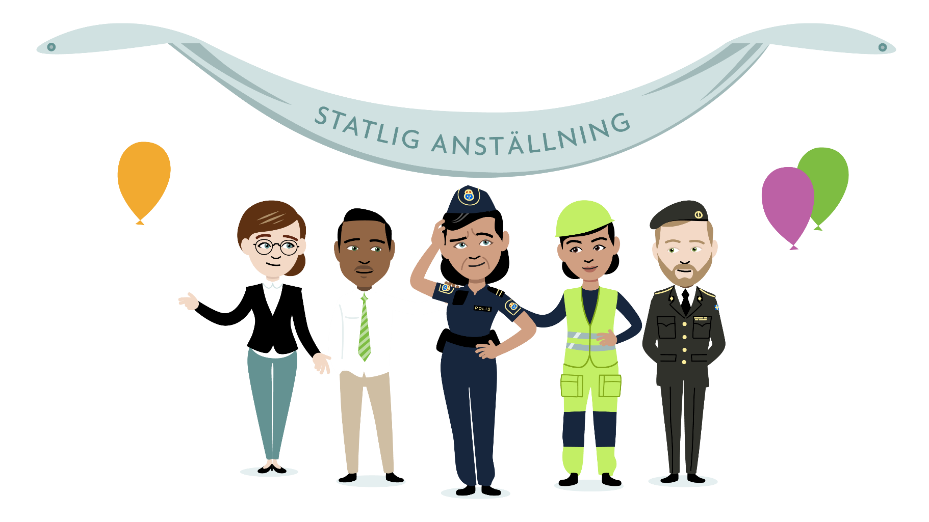
Som statligt anställd har du kollektivavtalad tjänstepension
Det ger dig:
Tjänstepension
Sjukpension vid långvarig sjukdom
Pengar till din familj om du dör
Din tjänstepensionen har förhandlats fram av de fackliga organisationerna på det statliga området, OFR/S, P, O, Saco-S och Seko, tillsammans med Arbetsgivarverket.
Notes:
Du får tjänstepension som statligt anställd. Den är kollektivavtalad och det har förhandlats mellan de fackliga organisationer på statliga området tillsammans med Arbetsgivarverket.
Det tjänstepensionsavtal som gäller nu heter PA 16. Det ger dig som statligt anställd rätt till
Tjänstepension
sjukpension om du blir långvarigt sjuk
och pengar till din familj om du dör.

Slide 6
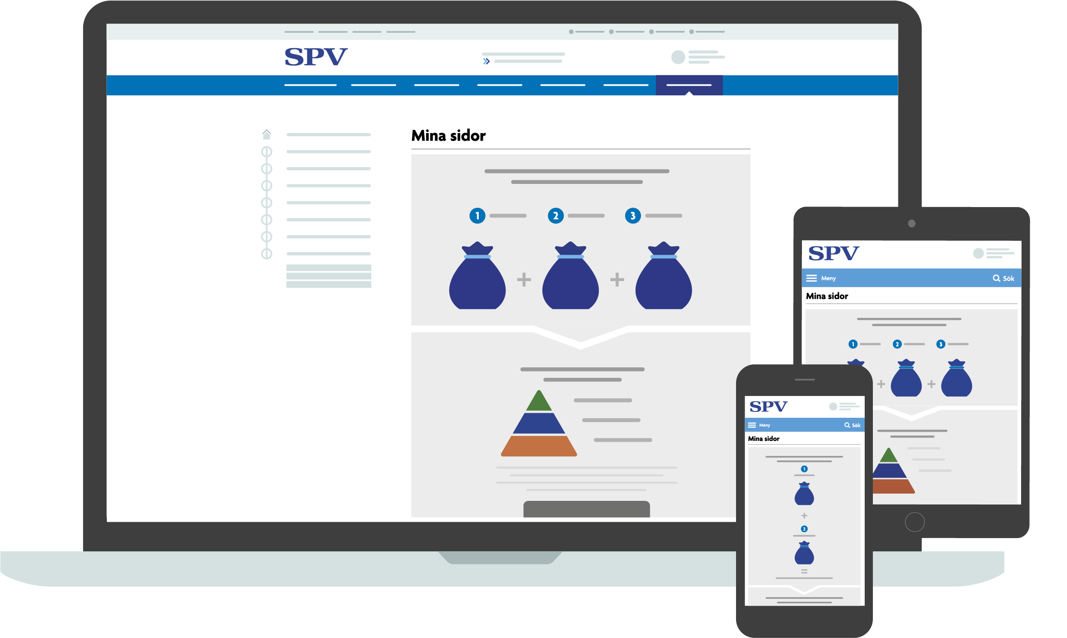
Kolla in din tjänstepension på webben!
Vill du på ett enkelt sätt se helheten i tjänstepensionen från din statliga anställning?
Logga in på spv.se och se vilka delar du har, värdet på dem och hur de fungerar.
Du kan också få en prognos för hela din pension.
Notes:
Statens tjänstepensionsverk administrerar tjänstepensionen och du kan alltid logga in på deras webbplats www.spv.se för att se din tjänstepension. Där kan du också få en prognos för hela din pension i samarbete med minpension.se

Slide 7
Så här mycket sparar du till din tjänstepension
Det kan alltså handla om ett sparande på flera tusen i månaden!
Är du född före 1988…
Är du född 1988 eller senare…
…betalar din arbetsgivare in motsvarande 4,5-6 procent av din lön.
…betalar din arbetsgivare in motsvarande 6 procent av din lön.
Är du född före 1973 eller har en hög lön under flera år betalar din arbetsgivare även in till en förmånsbestämd del.
Har du en lön över 50 375 kronor i månaden betalar arbetsgivaren in 31,5 procent på din lön från 50 376 kronor och uppåt (2025).
Notes:
Du sparar till din tjänstepension hela tiden när du jobbar. För dig som är statligt anställd är lite olika beroende på när du är född. Det beror på att tjänstepensionsavtalet innehåller två avdelningar. Generellt sett tillhör du Avdelning 2 du är född före 1988. Är du född 1988 eller senare tillhör du Avdelning 1.
För dig som är född före 1988 får du motsvarande 4,5-6 % av din lön inbetalt varje månad.
Född 1966-1987: 6%
Född före 1966: 5%
Född före 1966, och har eller har haft delpension: 4,5%
Utöver det kan du ha en förmånsbestämd del. Den delen beror på din lön, när du är född och hur många år du arbetat statligt.
För dig som är född 1988 eller senare får du motsvarande 6 % av din lön inbetalt varje månad. Utöver det får du 31,5 % på lönen som är som är över 50 375 kr.
Det kan alltså handla om ett sparande till din tjänstepension på flera tusen kronor i månaden!

Slide 8

Du kan välja hur en del i tjänstepensionen ska förvaltas
– men du behöver inte välja om du inte vill.
I det förvalda alternativet placeras dina pengar i en traditionell försäkring utan återbetalningsskydd hos Kåpan Tjänstepension. Den försäkringen heter Kåpan Valbar.
Vill du ändra ditt val kan du göra det.
Vill du ändra ditt val loggar du in på spv.se.
Vill du se över ditt återbetalningsskydd
loggar du in på kapan.se eller hos den som förvaltar dina pengar.
Notes:
Du kan välja vem som ska förvalta en del – om du vill!
Delen du kan välja för heter den valbara delen i din tjänstepension. Du väljer försäkringsgivare och sparform. Vill du inte välja placeras dina pengar i en traditionell försäkring utan återbetalningsskydd hos Kåpan Tjänstepension. Den försäkringen heter Kåpan Valbar.
Du ändrar ditt val genom att logga in på spv.se.
Vill du se över ditt återbetalningsskydd
loggar du in på kapan.se eller den som förvaltar dina pengar

Slide 9
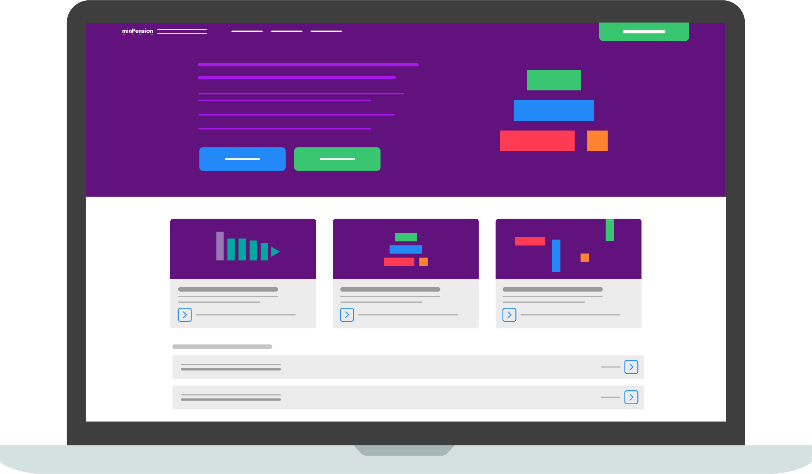
Få en överblick över hela din pension
När du loggar in kan du se:
Din allmänna pension
Din tjänstepension
Ditt eventuella egna sparande
På minPension.se får du en samlad bild av hela din pension
Notes:
Vill du få en överblick över hela din pension använder du minpension.se. Det är en oberoende tjänst mellan staten och pensionsbolagen.
Du kan få en samlad bild över hela din pension, alltså din allmänna pension, din tjänstepension och eventuellt ditt egna sparande. Du kan även logga in på spv.se och få en prognos genom ett samarbete med minpension.se.

Slide 10

Varje dag påverkar din pension!
Notes:
Och varje dag du går till jobbet påverkar din pension!

Slide 11

Mer lön ger mer tjänstepension
Hur mycket du får i tjänstepension beror bland annat på hur mycket du tjänar.
När du börjar att arbeta spelar också roll för hur mycket du tjänar under hela ditt arbetsliv.
Notes:
Lönen påverkar, så ju mer lön du har, ju mer betalas in till tjänstepensionen. Därför påverkar bland annat när du började arbeta, när du planerar att sluta och hur hög lön du haft under ditt arbetsliv.
Tjänar in till din tjänstepension fram till 69 år om du jobbar kvar. Till den förmånsbestämda delen är det fortsatt till 65 år som längst.

Slide 12
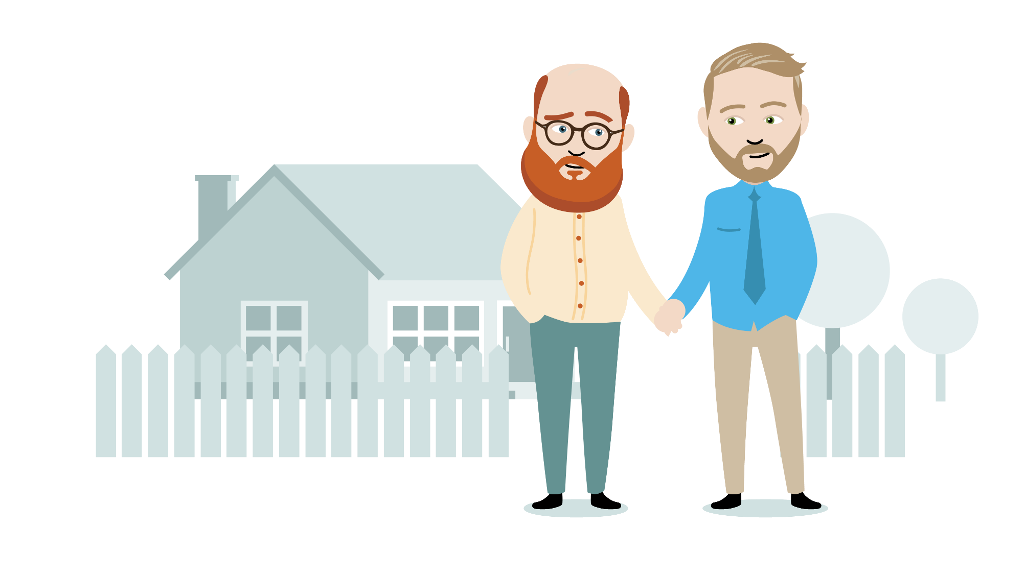
Att tänka på om du har familj eller inte
Har du familj? Så länge du arbetar statligt ingår en tjänstegrupplivförsäkring och en efterlevandepension. Det är pengar som din familj kan få om du dör.
Du kan också ha återbetalningsskydd på din
tjänstepension som då blir något lägre.
Lever du ensam och inte har några barn?
Då behöver du kanske inget återbetalnings-skydd eftersom ingen kan ta del av de pengarna.
Notes:
I din statliga anställning ingår tjänstegrupplivförsäkring och efterlevandepension. Det är pengar till din familj ifall du dör. Tjänstegrupplivförsäkringen och efterlevandepensionen påverkar inte din tjänstepension och du kan inte välja bort dem. Det är bara en bra trygghet för din familj.
Du kan också välja att ha ett återbetalningsskydd för alla delar utom den förmånsbestämda ålderspensionen. Det betyder att din familj får dina pengar om du dör. Pengarna går till make, maka, registrerad partner i första hand och i andra hand barn. Det betyder att lever du ensam och inte har några barn kanske du inte behöver ha ett återbetalningsskydd eftersom ingen kan ta del av pengarna. Du kan alltid lägga till återbetalningsskydd ifall din familjesituation ändras.
Väljer du ett återbetalningsskydd blir din tjänstepension något lägre.

Slide 13
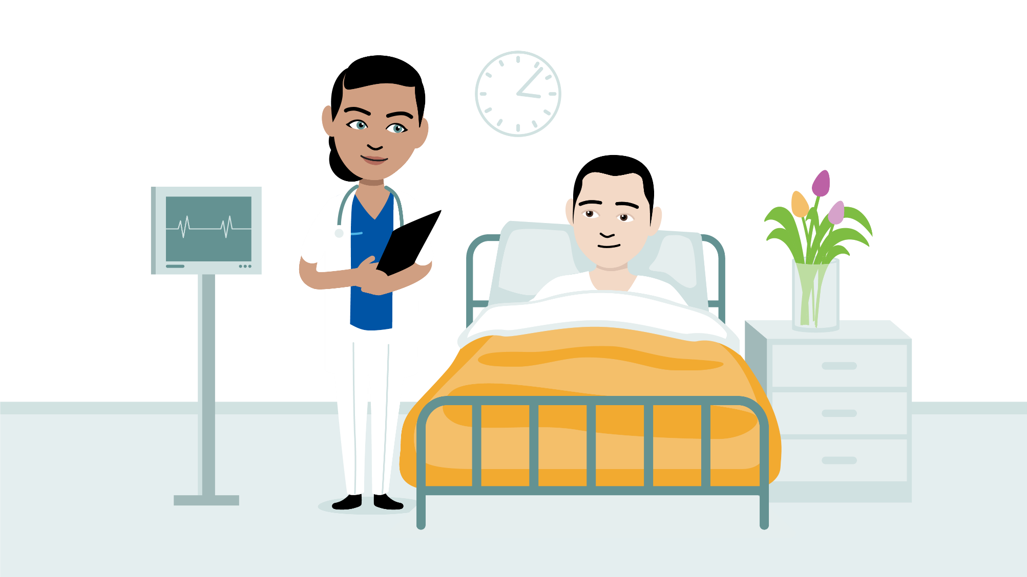
Vad händer om du blir sjuk?
Får du sjukpenning från Försäkringskassan betalar din arbetsgivare in till din tjänstepension som vanligt.
Om du blir sjuk en längre tid och får
sjuk- eller aktivitetsersättning från Försäkringskassan kan du få sjukpension från SPV. Din arbetsgivare betalar in till din tjänstepension som vanligt.
Notes:
Du fortsätter att tjäna in pengar till delarna i din tjänstepension när du är sjuk förutom till delen Kåpan Flex. Den tjänar du bara in till om du har en utbetald lön under tiden som du är sjuk. Skulle du bli långvarigt sjuk och få sjuk- eller aktivitetsersättning från Försäkringskassan kan du få sjukpension från SPV.

Slide 14

Läs på om din pension i tid!
Delarna i din tjänstepension fungerar lite olika.
Kolla vilka händelser som påverkar pensionen.
Då kan du ta medvetna beslut i god tid.
Notes:
Eftersom pensionen påverkas under hela ditt arbetsliv kan det vara bra att läsa på om pensionen i god tid. Det du behöver se över är de olika delarna som fungerar lite olika.
Du kan kolla vilka händelser i livet som påverkar pensionen. Det kan vara händelser som att du blir sambo, gifter dig eller skaffar barn, byter jobb eller löneförhandlar.
Om du har lite koll kan du också ta medvetna beslut om din pension i god tid.

Slide 15
Om du vill arbeta mindre innan din pensionering
Notes:
Om du vill jobba mindre innan din pensionering…

Slide 16
Olika regler beroende på när du är född
Är du född före 1966…
Är du född 1966 eller senare…
…kan du få delpension från 61 år (arbetsgivaren beslutar och står för kostnaden)
…kan du ta ut Kåpan Flex från 63 år
(under minst ett år)
…kan du minska din arbetstid med högst 50 procent
…kan du minska din arbetstid efter överenskommelse med din arbetsgivare
Notes:
Vill du arbeta mindre innan pensionering kan du prata med din arbetsgivare om att gå ner i arbetstid. Det finns olika möjligheter beroende på när du är född.
Är du född före 1966 och tillhör Avdelning 2 kan du få delpension från 61 år. Det är din arbetsgivare som bestämmer och står för kostnaden. Delpension är en bra möjlighet och du kan minska din arbetstid med högst 50 procent. Om din arbetsgivare beslutar att du får delpension så upphör inbetalningarna till Kåpan Flex.
Är du född 1966 eller senare har du en del i tjänstepensionen som du kan börja ta ut samtidigt som du jobbar vidare. Du gör en överenskommelse med din arbetsgivare att minska din arbetstid och kan börja ta ut delen Kåpan Flex från 63 års ålder.

Slide 17
Om du behöver mer information
Notes:
Om du behöver mer information finns mer att få

Slide 18
Logga in på spv.se för att se din egen tjänstepension
Notes:
Det är värt att kolla till dina pengar då och då. Logga in på spv.se för att se vilka delar du har , värdet på dem och hur delarna fungerar.

Slide 19
Tänk på att…
I din statliga anställning tjänar du in till tjänstepension
Varje dag påverkar din pension
Du kan se
din totala pension på minPension.se
Notes:
Tänk på att:
Så länge du arbetar statligt tjänar du in till tjänstepensionen
Varje dag påverkar din pension
Vill du veta vad din totala pension blir loggar du in på minpension.se

